Slide 1
Termický komplex
Mgr. Aleš Peřina, Ph. D.
Ústav ochrany a podpory zdraví LF MU

Slide 2
Fyziologické poznámky
Homoiotermie (=teplokrevnost): schopnost zajištění tepelné rovnováhy (člověk: 36-37 ºC)
Mechanismy
Endogenní produkce tepla (metabolické teplo) v buněčných mitochondriích
Mechanismy výměny tepla mezi organismem a prostředím
Odpařování (evaporace)
Perspiratio insensibilis a Perspiratio sensibilis
Proudění (ventilace)
Vedení a vyzařování tepla (kondukce a radiace v IR spektru)
Cílem je vyrovnaná tepelná bilance organismu

Slide 3
Komplex mikroklimatických podmínek
Teplota
Charakteristika tepelného stavu hmoty (K, ºC)
Relativní vlhkost vzduchu
Poměr okamžitého množství vodních par a množství vodních par ve stavu úplného nasycení při stejné teplotě a tlaku vzduchu (%)
Rychlost proudění vzduchu
Pohyb vzduchových mas (m.s⁻¹)

Slide 4
Symptomy nepříznivého působení komplexu mikroklimatických podmínek
Teplota
Celkově působící:
Přehřátí: nesoustředěnost, změny chování, riziko úrazů, nevolnost, zvracení, průjem, krvácení z nosu a úst, hyperventilace, ztráta pocení vlivem přetížení kardiovaskulárního systému
Prochladnutí: oslabené dýchání, pokles teploty tělesného jádra, únava, selhání krevního oběhu
Lokálně působící teplo: popáleniny, omrzliny
Relativní vlhkost
Nízká: vysoušení sliznic s omezením obranných funkcí
Vysoká: rozvoj plísní; v indikovaných případech využití ve speleoterapii
Proudění vzduchu
Diskomfort vlivem nadměrného ochlazování těla nebo jeho částí

Slide 5
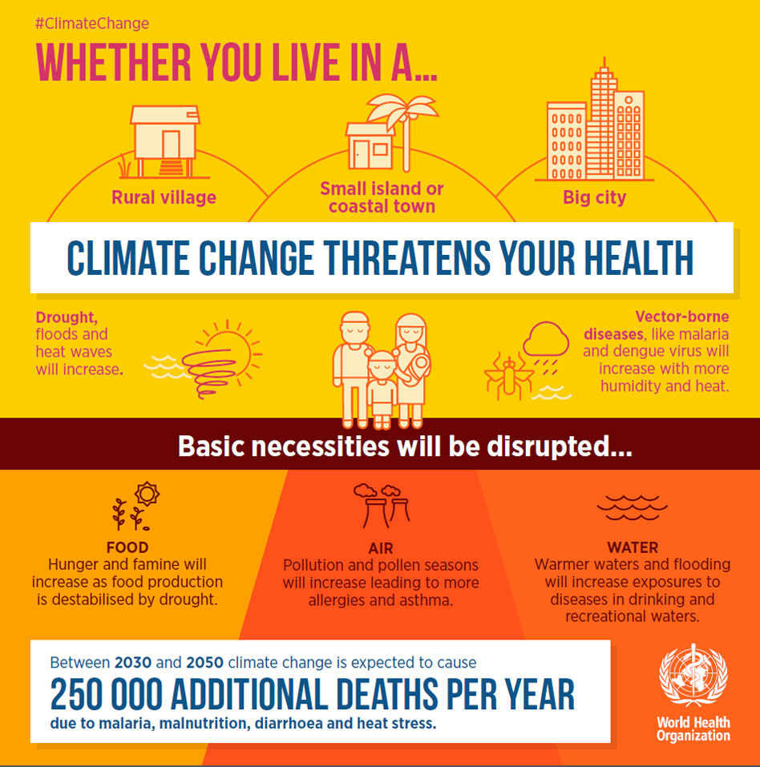
Co přinese globální změna klimatu?
Střídání období sucha a povodní zhorší podmínky pro produkci potravin.
Nižší relativní vlhkost vzduchu v období sucha a rozšíření plevelnatých rostlin způsobí zvýšené koncentrace znečišťujících látek v ovzduší a výskyt zejména respiračních alergií.
Zvýšené teploty usnadní šíření přenašečů zoonotických infekcí a infekcí přenášených vodou.
Osoby s oslabeným termoregulačním aparátem budou vystaveny stresu z tepelné zátěže.
Experti WHO odhadují, že na celém světě vlny horka způsobí 250.000 úmrtí (hrozné číslo)
… tj. +5 promile (odhad 50.000.000 úmrtí ročně)

Slide 6
Urban Heat Island (UHI); U. S. EPA
Emise infračerveného záření z budov a stavebních materiálů
Přírůstek „antropogenního“ tepla
Nárůst spotřeby energie (klimatizace, chlazení)
Snížený potenciál evaporace a kondukce
V závislosti na hustotě zástavby a green fields
Riziko snížené kvality pitné vody
Množení mezofilních bakterií
Diskomfort, respirační obtíže, hypertermie
Notes:
https://www.epa.gov/heat-islands/heat-island-impacts

Slide 7
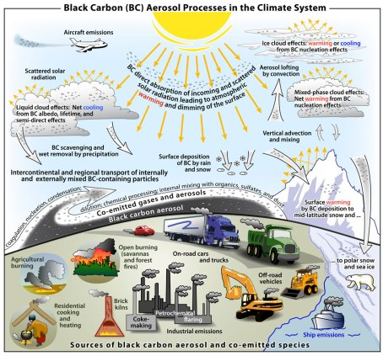
Black Carbon
Bond et al., 2013
Notes:
Black carbon představuje podstatnou část frakce PM2,5. Důsledky jsou z inhalační expozice a termické zátěže.

Slide 8
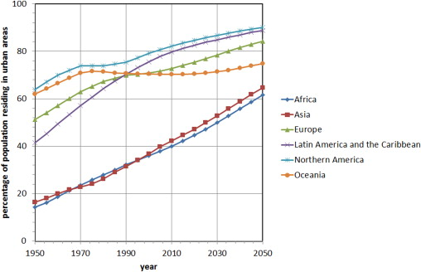
Procento populace v riziku UHI
Moonen et al., 2012
Notes:
Peter Moonen, Thijs Defraeye, Viktor Dorer, Bert Blocken, Jan Carmeliet, Urban Physics: Effect of the micro-climate on comfort, health and energy demand, Frontiers of Architectural Research, Volume 1, Issue 3, September 2012, Pages 197-228, ISSN 2095-2635, http://dx.doi.org/10.1016/j.foar.2012.05.002

Slide 9
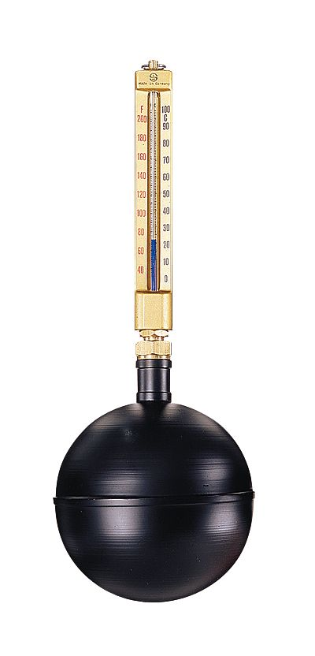
Hodnocení komplexu mikroklimatických podmínek
Objektivizace měřením
Teplota
Vernon-Joklův kulový teploměr (globeoteplota t_{g})
Vlhkost
Vlasový vlhkoměr
Psychrometr: poměr suché a vlhké teploty je přímo úměrný vlhkosti vzduchu
Elektrolytický vlhkoměr: vzdušná vlhkost po reakci s elektrolytem mění velikost elektrického náboje
Rychlost proudění vzduchu
Anemometr mechanický (vzduchová masa rozpohybuje mechanické lopatky anemometru)
Anemometr aerodynamický (tlakové změny vzduchové masy vyvolané rychlostí proudění vzduchu zaznemenává tlakové čidlo anemometru)
Anemometr zchlazovací (pohyb vzduchu ochlazující účinek na žhavené čidlo anemometru)
Subjektivní (statistické vyhodnocení souboru respondentů)
Pohoda (0), mírná nepohoda (1), nepohoda (2), značná nepohoda (3)
>20 % nespokojených osob v lehkém oděvu nebo >10 % v těžkém oděvu je důvodem pro nápravná opatření

Slide 10
Požadavky na mikroklima = požadavky na vyrovnanou energetickou bilanci (ukázka legislativních požadavků)
Třída práce | Energetická náročnost [W.m⁻²] | Charakteristika | Teplota t_{g} [^{O}C] | Relativní vlhkost [%] | Rychlost proudění vzduchu [m.s⁻²]
I | ≤ 80 | Kancelářská práce | 20 -27 opt.22 až 24 | 30 - 70 | až 0,2
II a-b | 81 - (105) - 130 | Lehká manuální práce vsedě | 14 - 26 | 30 - 70 | až 0,3
III a-b | 131 – (160) - 200 | Manuální práce ve stoje | 10 - 26 | 30 - 70 | až 0,3
IV a-b | 201 – (250) - 300 | Rozsáhlá svalová činnost | 10 - 24 | 30 - 70 | až 0,5
V | > 301 | Rozsáhlá a intenzivní svalová činnost | 10 - 20 | 30 - 70 | až 0,5
Notes:
Blíže viz NV 361/2007, z didaktických důvodů zjednodušeno

Slide 11
Tepelný odpor oděvu: svlečený člověk clo = 0 (ukázka legislativních požadavků)
Vyoralová, TZB-info, on-line

Slide 12
Vymezení (ne)přijatelné zátěže teplem
Dlouhodobě únosná zátěž teplem je vymezena množství ztracené vody potem a dýcháním
Limitní je ztráta 3,9 litru vody při povrchu těla 1,8 m²
Úhrada možná ochrannými nápoji: slabě až středně mineralizovaný s obsahem cukru do 6,5 obj. %, nejvýše 1 obj. % alkoholu s přípustným obsahem látek zvyšujících obranyschopnost organismu
Krátkodobě únosná zátěž teplem je vymezena množstvím akumulovaného tepla
Limitní je vzestup srdeční frekvence nejvýše na 150 tepů.min⁻¹
Zátěž chladem je vždy jen krátkodobá
Teplota na pracovišti nižší, než 10 ^{O}C

Slide 13
Do sauny? Ano či ne
Zákon č. 258/2000 Sb. o ochraně veřejného zdraví: Provozovatel sauny je povinen:
při výběru zdroje vody posoudit jeho vydatnost, jakost, možnost jeho úpravy a provést laboratorní rozbory vody ve zdroji,
vodu ke koupání, sprchování nebo ochlazování dezinfikovat, upravovat, obměňovat a dodržovat hygienické požadavky na recirkulační systém, jeho vybavení a intenzitu recirkulace,
kontrolovat chod úpravny vody včetně dezinfekčního zařízení a provádět orientační kontrolu jakosti vody ke koupání,
dodržovat hygienické požadavky na vlastnosti materiálů vybavení umělého koupaliště nebo sauny, vlastnosti pomůcek, které přicházejí do styku s vodou ke koupání, jejich údržbu a ukládání, a jde-li o provoz bazénu pro kojence a batolata, i hygienické požadavky na oblečení kojenců a batolat při koupání,
monitorovat jakost vody ke koupání v ukazatelích stanovovaných na místě a charakterizujících provozní zatížení bazénu a účinnost dezinfekce, a dále provádět kontrolu teploty vody v bazénu a na jejím základě dodržovat požadavky, které s teplotou vody souvisejí,
vyznačit údaje o naměřené teplotě vody ke koupání a teplotě vzduchu umělého koupaliště a zveřejnit je na viditelném místě v prostoru ke koupání
dodržovat hygienické požadavky na mikroklimatické podmínky umělého koupaliště nebo sauny a způsob jejich měření,
vést provozní deník a evidenci o výsledcích kontrol a měření provedených podle písmen c), e) a g) a uchovávat je po dobu 1 roku.
Kdo poskytne odborné poradenství?

Slide 14
Větrání
Cíle:
zajištění optimálních mikroklimatických podmínek
odstranění znečišťujících látek
epidemiologické hledisko
estetické hledisko
vyjma havarijních situací není cílem obnovení obsahu kyslíku
Technická řešení
Přirozené, nucené a kombinované
Kombinované
Klimatizace (není lokální cooler ani pračka vzduchu!)

Slide 15
Závěr
Termický komplex je součástí vztahů člověk a prostředí.
Příznivé parametry termického komplexu přispívají v vyrovnané tepelné bilanci organismu.
K eliminaci nepříznivého působení term. komplexu má organismus k dispozici určité kompenzační mechanismy, jejichž kapacita je limitována.

